Slide 1
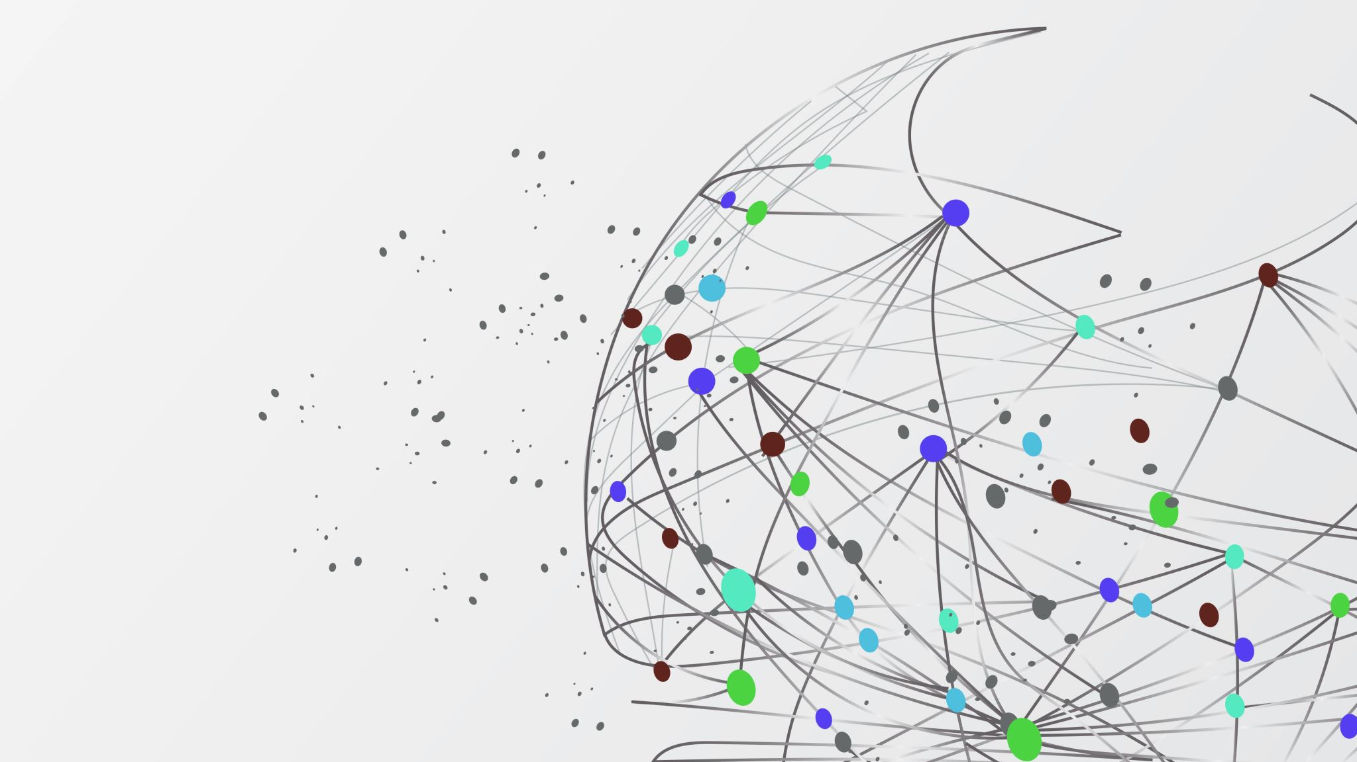
Yeni Medyada Ermeni Folkloru

Slide 2
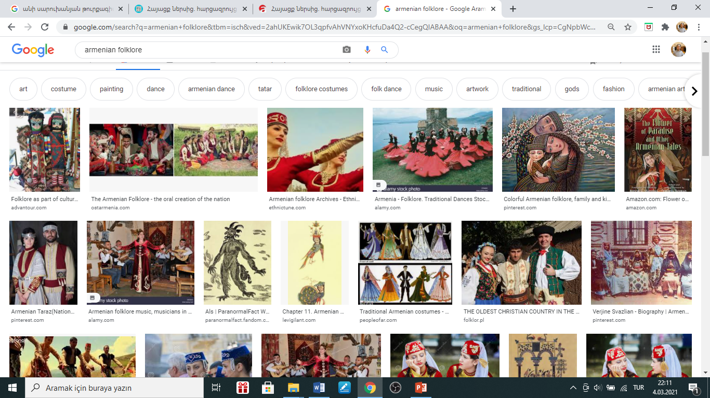

Slide 3
SANAL CEMAATLER
Arapçadan Türkçeye geçen ve “cem” kökünden türeyen cemaat kavramı, “toplanma”, “bir araya gelme”, “birlik olma” vb. anlamları karşılaşmaktadır. Bu lügati anlamlarının yanında cemaatin var oluş şeklinden kaynaklanan anlamlar da bulunmaktadır ki cemaatin işlevlerine bakıldığında bu yapının farklı şekillerde anlamlandırılabileceğini söylemek mümkündür.

Slide 4
Sosyolojinin önemli araştırma konularından birisi olan cemaat – cemiyet tartışmalarının internet kültürünün gelişmesiyle birlikte tekrar tartışılmaya başlandığını söyleyebiliriz.
Zira Tönnies’in cemaatten cemiyete evrimle teorisi yerini cemaatten sanal cemaate evrilme teorisiyle yer değiştirmeye başlamıştır. Cemaat kavramı toplumda geniş bir dayanışma ilişkisini anlatmak için kullanılan bir kavramdır. Sanal cemaat kavramının isim babası olarak Howard Rheingold gösterilmektedir.

Slide 5
Rheingold sanal cemaatleri yeterli sayıda insanın, insani duygularla siber alanda kişiler arası ilişkiler kurmak üzere elektronik ortamda kamusal tartışmalara yeterince uzun bir süre katılmasıyla “ağ”da (web) oluşan toplumsal kümelenmeler olarak tanımlar.

Slide 6
OLUMSUZ ETKİLERİ
Siber-uzay sayesinde ulus-devletlerin coğrafi uzamsal oluşumları yavaş yavaş ortadan kalkmaya başlarken, ulus-devletlere ait değerlerin yerini de çok daha küçük elektronik topluluklara ait değerler almaktadır. Sanal cemaat olarak adlandırılan bu küçük gruplar, “siber-uzayda kişisel ilişki ağlarını şekillendirmek üzere yeterli sayıda insanın, yeterli uzunlukta kamusal tartışmayı, yeterli insani hislerle gerçekleştirdiği postmodern kabileler olarak görülmektedir.
Postmodernizm ile karakterize olan günümüzde inanç alanına ilişkin metafizik kesinlikleri yitirerek derin bir ‘belirsizlik’ içine düşen bireyler, ‘hiper-bireysellik’ ve ‘yalnızlaşma’ gibi tehditlerle karşı karşıya kalmıştır.

Slide 7
Hareketsiz toplumsallaşma, bireyin sahip olduğu toplumsal ağları siberuzama aktarması ve bunları siberuzamda sürdürmesi ve geliştirmesidir. (Bakardjieva 2003)

Slide 8
KAYNAKLAR
Binark, Mutlu (2010). Nefret Söyleminin Yeni Medya Ortamında Dolaşıma Girmesi ve Türetilmesi. (Editör: Tuğrul Çomu). Yeni Medyada Nefret Söylemi (1. Baskı). İstanbul: Kalkedon Yayınları, 11-53.
Aygül, Eser (2013). Yeni Medyada Nefret Söyleminin Üretimi: Bir Toplumsal Paylaşım Ağı Olarak Facebook Örneği, Yüksek Lisans Tezi, Gazi Üniversitesi Sosyal Bilimler Enstitüsü, Ankara
https://www.slideshare.net/ovuncmeric/yeni-medya-nedir-yeni-medyann-zellikleri-nelerdir. (27.02.2021, 17.50)
Mutlu Binark, Barış Kılıçbay, İnternet Toplum, Kültür, Epos Yayınları, Ankara, s. 16.
Durmuş Koçak (2019). Siber Kültürün Yeni Medya Kullanıcılarının tercih ve Eğilimleri Üzerine Etkisi: Üniversite Öğrencilerine Yönelik Bir Uygulama. Doktara Tezi, İstanbul Gelişim Üniversitesi Sosyal Bilimler Ensititüsü, İstanbul.
Uğur Dolgun, (2016). Kitle İletişim Araçları ve Yeni̇ Medya.

